Slide 1
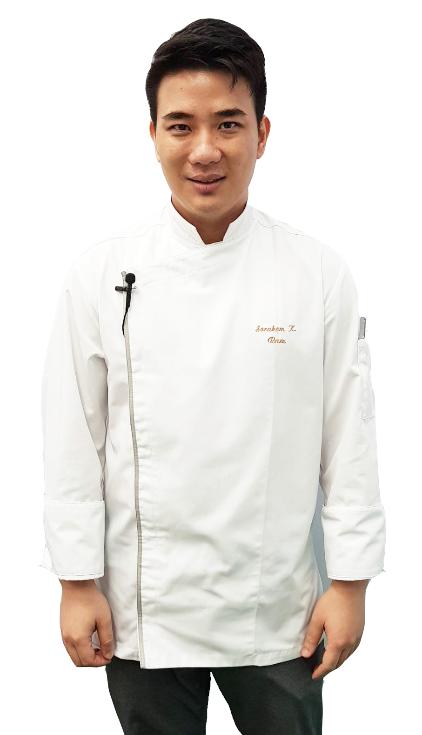


การประกอบอาหารญี่ปุ่น
Yakiniku beef (เนื้อย่างยากินิขุ)
ศรคมฐ์ แก้วเสมอตา (เชฟราม)
[108] บันทึกวิดีโอวันที่ 11/03/64

Slide 2

อุปกรณ์การทำ Yakiniku beef (เนื้อย่าง ยากินิขุ)
เตาไฟฟ้า
ที่คีบอาหาร
หม้อ + ทัพพี
ช้อนขนาดต่างๆ
กระทะ + ตะหลิว
ตะแกรง
มีด + เขียง
ชามผสม + พายพลาสติก
วัตถุดิบ

Slide 3


อุปกรณ์การทำ Yakiniku beef (เนื้อย่าง ยากินิขุ)
เตาไฟฟ้า
อุปกรณ์

Slide 4



อุปกรณ์การทำ Yakiniku beef (เนื้อย่าง ยากินิขุ)
หม้อ + ทัพพี
อุปกรณ์

Slide 5



อุปกรณ์การทำ Yakiniku beef (เนื้อย่าง ยากินิขุ)
กระทะ + ตะหลิว
อุปกรณ์

Slide 6


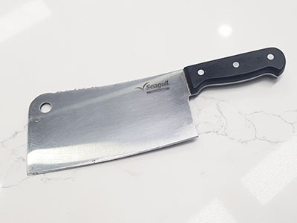
อุปกรณ์การทำ Yakiniku beef (เนื้อย่าง ยากินิขุ)
มีด + เขียง
อุปกรณ์

Slide 7

อุปกรณ์การทำ Yakiniku beef (เนื้อย่าง ยากินิขุ)
ที่คีบอาหาร
อุปกรณ์

Slide 8

อุปกรณ์การทำ Yakiniku beef (เนื้อย่าง ยากินิขุ)
ช้อนขนาดต่างๆ
อุปกรณ์

Slide 9
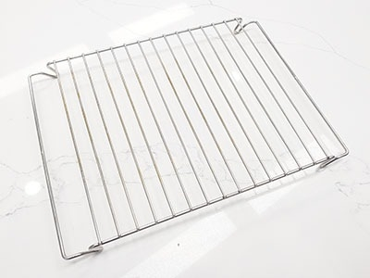
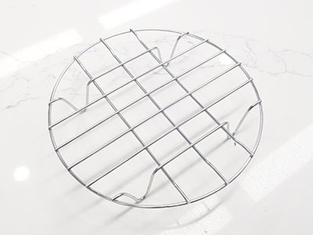
อุปกรณ์การทำ Yakiniku beef (เนื้อย่าง ยากินิขุ)
ตะแกรง
อุปกรณ์

Slide 10


อุปกรณ์การทำ Yakiniku beef (เนื้อย่าง ยากินิขุ)
ชามผสม + พายพลาสติก
อุปกรณ์

Slide 11
วัตถุดิบการทำ Yakiniku beef (เนื้อย่าง ยากินิขุ)
เนื้อริบอาย 300 กรัม (Ribeye beef 300 g)
เกลือปรุงรส (Salt)
แอปเปิ้ล (Apple)
โชยุ (Shoyu)
กระเทียม (Garlic)
มิริน (Mirin)
หอมใหญ่ (Onion)
สาเก (Sake)
ดอกไม้ตกแต่งจาน
ขิง (Ginger )
วิธีทำ

Slide 12
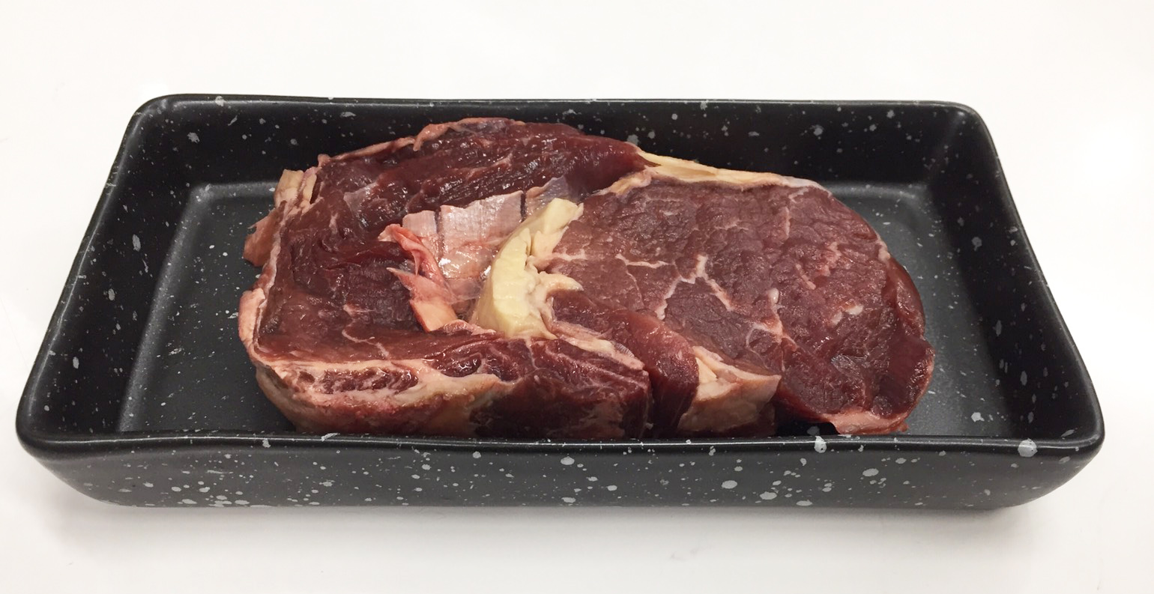

วัตถุดิบการทำ Yakiniku beef (เนื้อย่าง ยากินิขุ)
เนื้อริบอาย
วัตถุดิบ

Slide 13
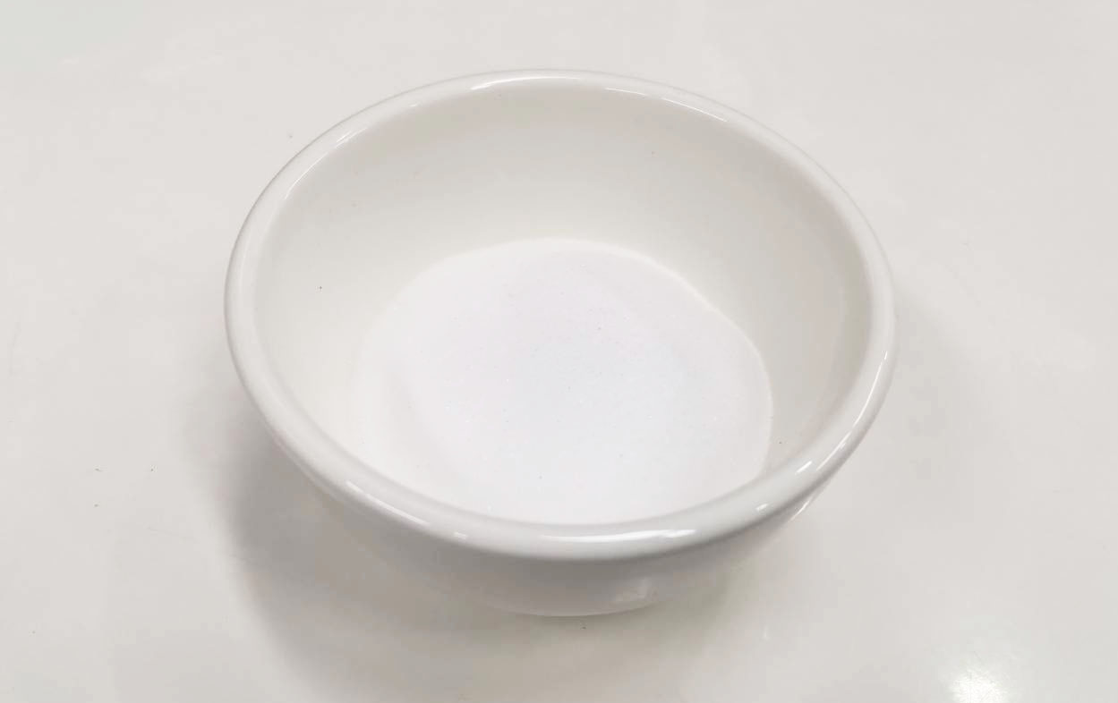
วัตถุดิบการทำ Yakiniku beef (เนื้อย่าง ยากินิขุ)
เกลือปรุงรส
วัตถุดิบ

Slide 14
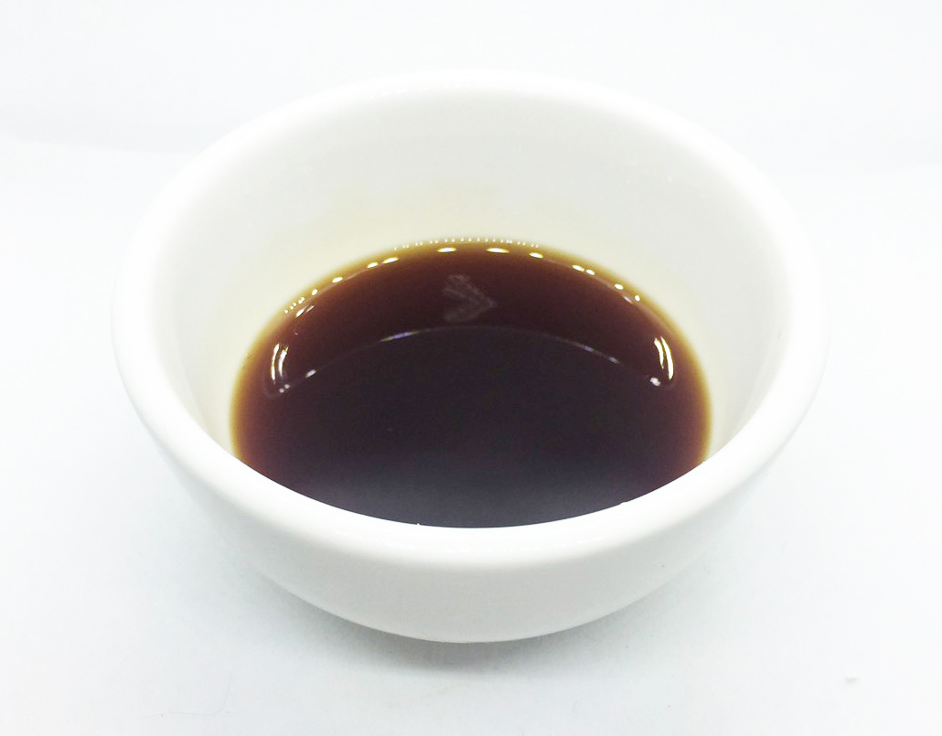
วัตถุดิบการทำ Yakiniku beef (เนื้อย่าง ยากินิขุ)
โชยุ
วัตถุดิบ

Slide 15
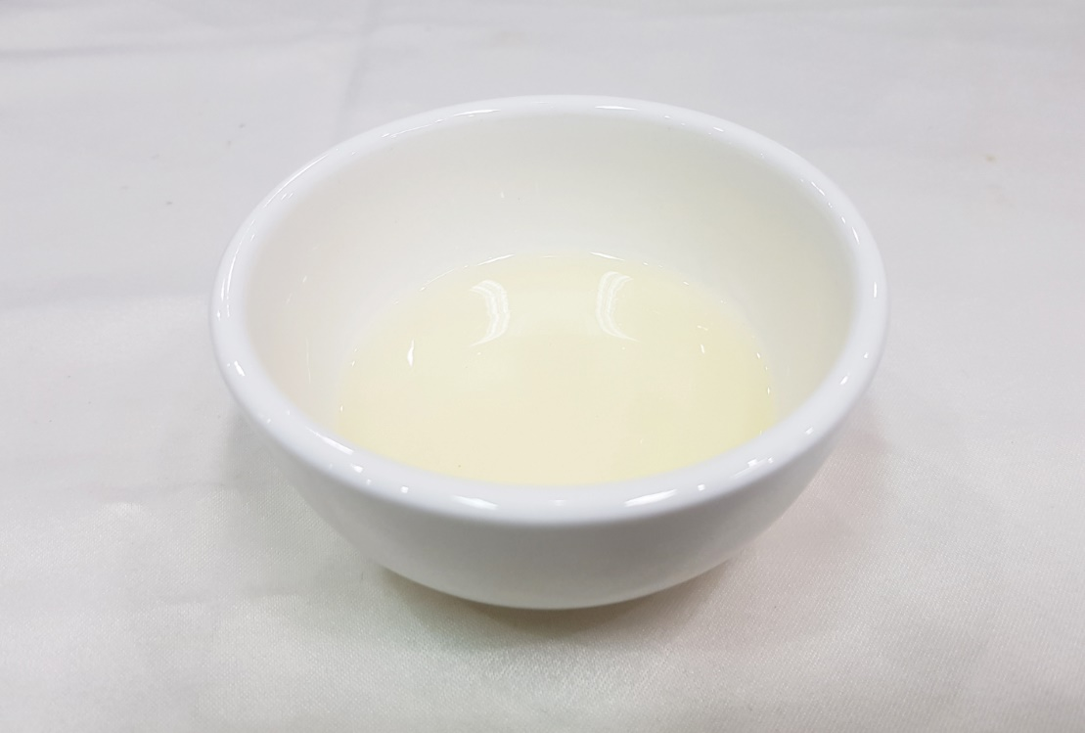
วัตถุดิบการทำ Yakiniku beef (เนื้อย่าง ยากินิขุ)
มิริน
วัตถุดิบ

Slide 16
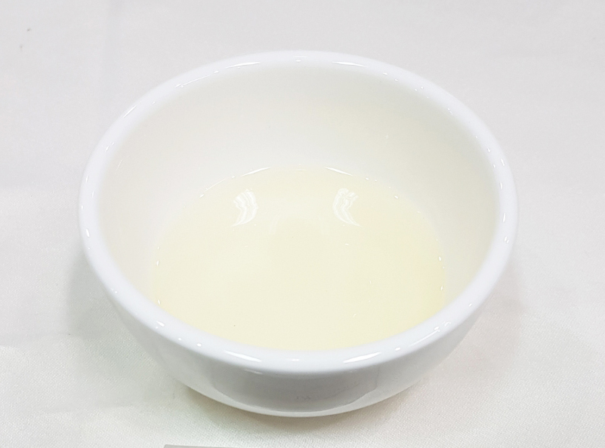
วัตถุดิบการทำ Yakiniku beef (เนื้อย่าง ยากินิขุ)
สาเก
วัตถุดิบ

Slide 17
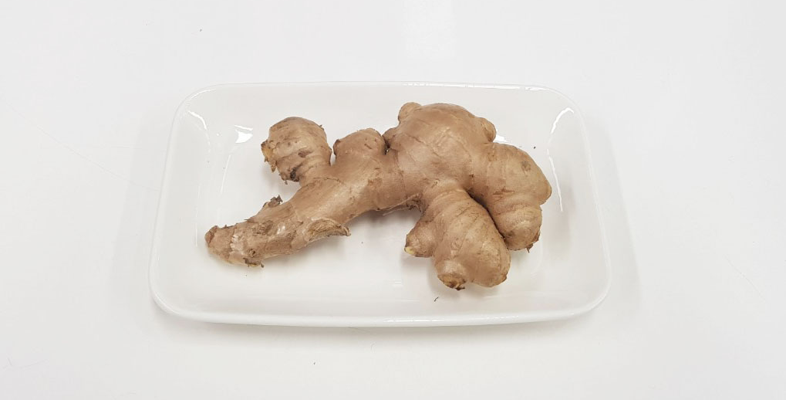
วัตถุดิบการทำ Yakiniku beef (เนื้อย่าง ยากินิขุ)
ขิง (Ginger )
วัตถุดิบ

Slide 18
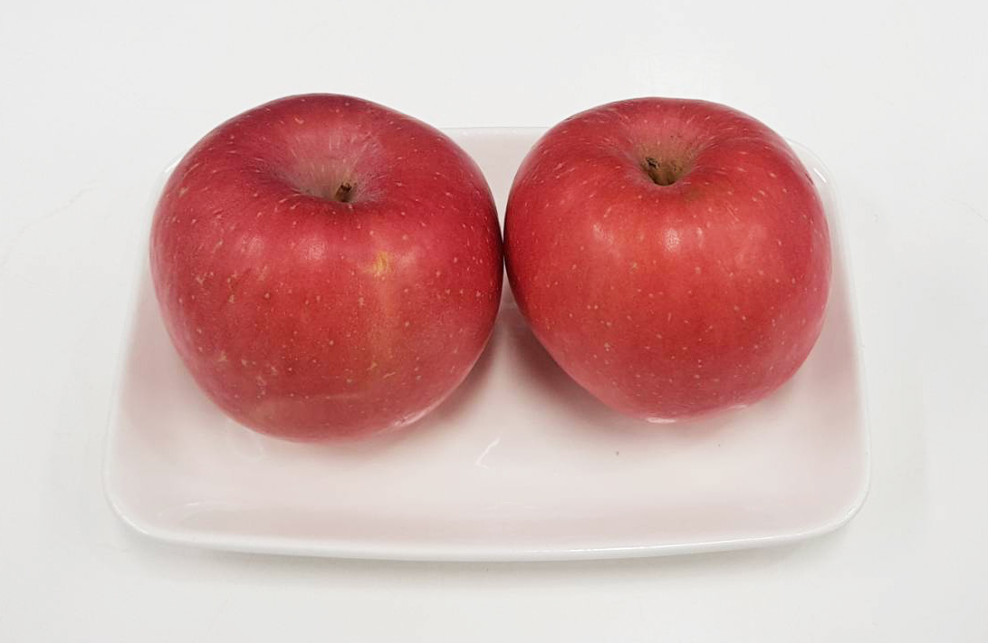
วัตถุดิบการทำ Yakiniku beef (เนื้อย่าง ยากินิขุ)
แอปเปิ้ล
วัตถุดิบ

Slide 19
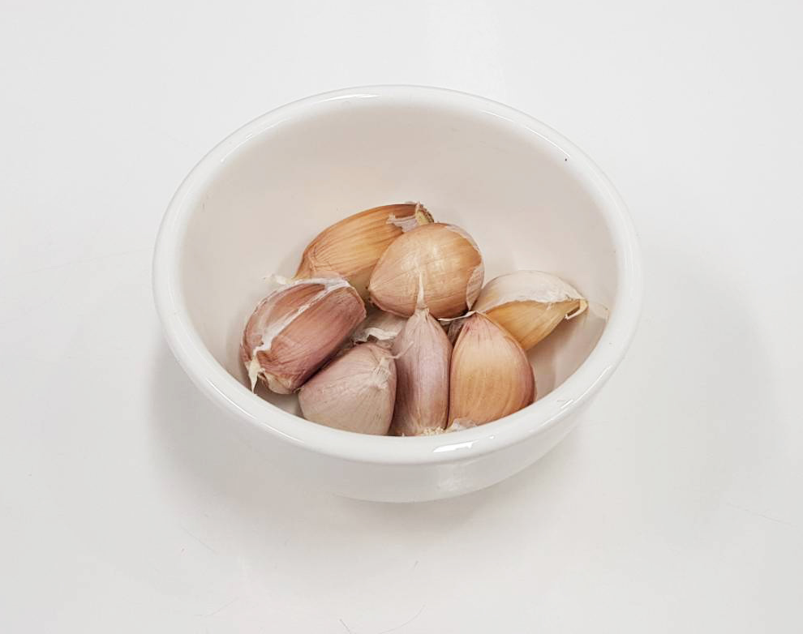
วัตถุดิบการทำ Yakiniku beef (เนื้อย่าง ยากินิขุ)
กระเทียม (Garlic)
วัตถุดิบ

Slide 20
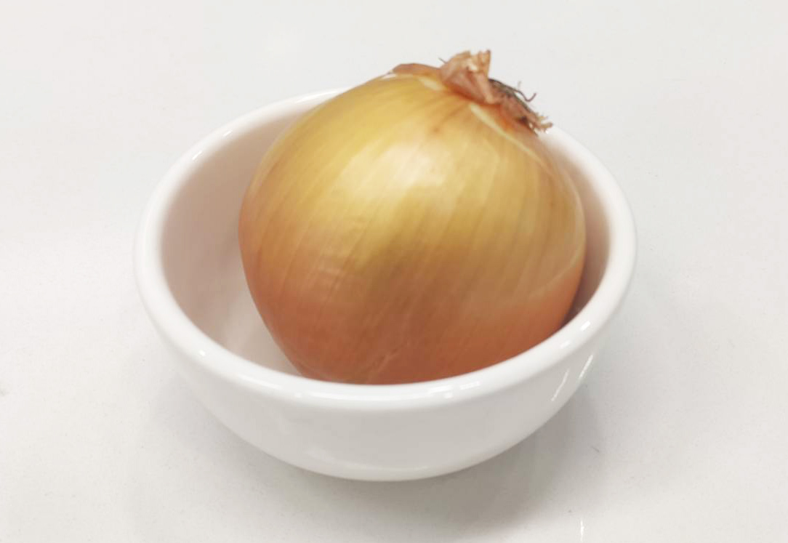
วัตถุดิบการทำ Yakiniku beef (เนื้อย่าง ยากินิขุ)
หอมใหญ่ (Onion)
วัตถุดิบ

Slide 21
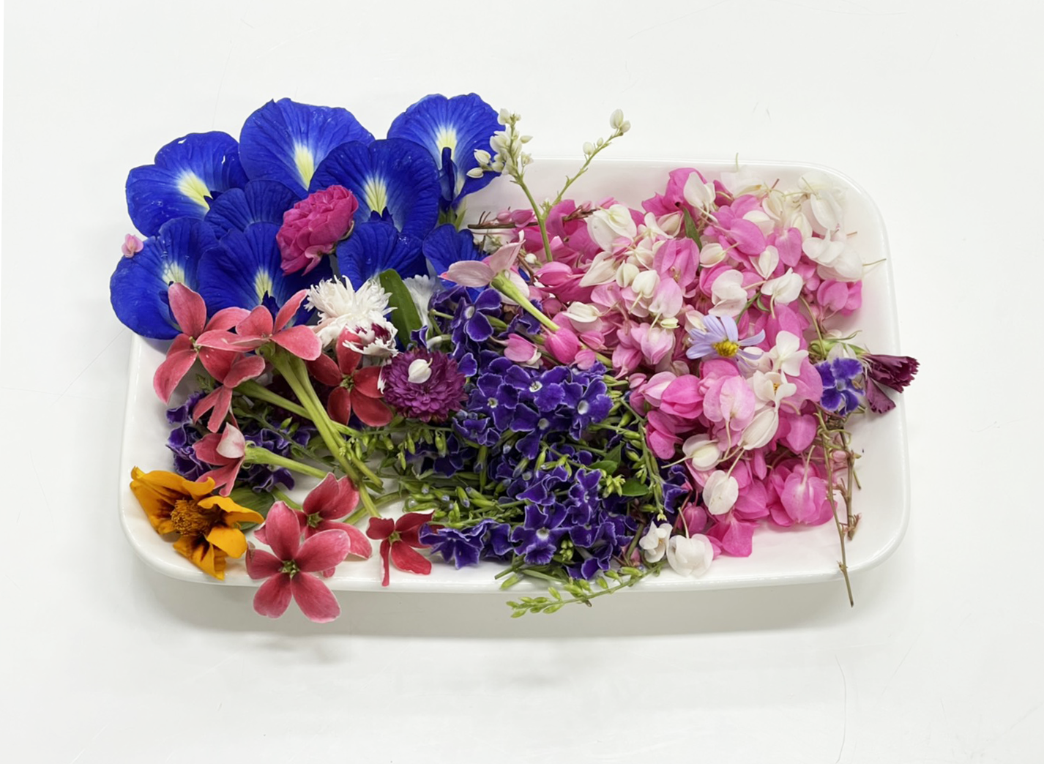
วัตถุดิบการทำ Yakiniku beef (เนื้อย่าง ยากินิขุ)
ดอกไม้ตกแต่งจาน
วัตถุดิบ

Slide 22
วิธีทำ Yakiniku beef (เนื้อย่าง ยากินิขุ)
เตรียมวัตถุดิบ :
1. หั่นชิ้นเนื้อขนาดพอดีคำ
2. ล้างทำความสะอาดแอปเปิ้ล หอมใหญ่ ปอกเปลือกออก และหั่นเป็นชิ้นเล็กๆ
3. บดขิงให้ละเอียด
วิธีทำ :
1. ตั้งกระทะ นำชิ้นเนื้อมาผัดให้สุกพอดี
2. ทำซอส โดยนำโชยุ ผสมกับขิงขูด กระเทียม แอปเปิ้ล หอมใหญ่
3. ปรุงรสด้วย มิริน สาเก น้ำตาลทราย
4. ทำเกลือสำหรับจิ้ม นำเศษเนื้อมาผัดกับน้ำ เทเกลือลงไปจำนวนมาก ต้มจนงวดและแห้งกลับมาเป็นเกลืออีกครั้ง
หน้าหลัก

